Slide 1
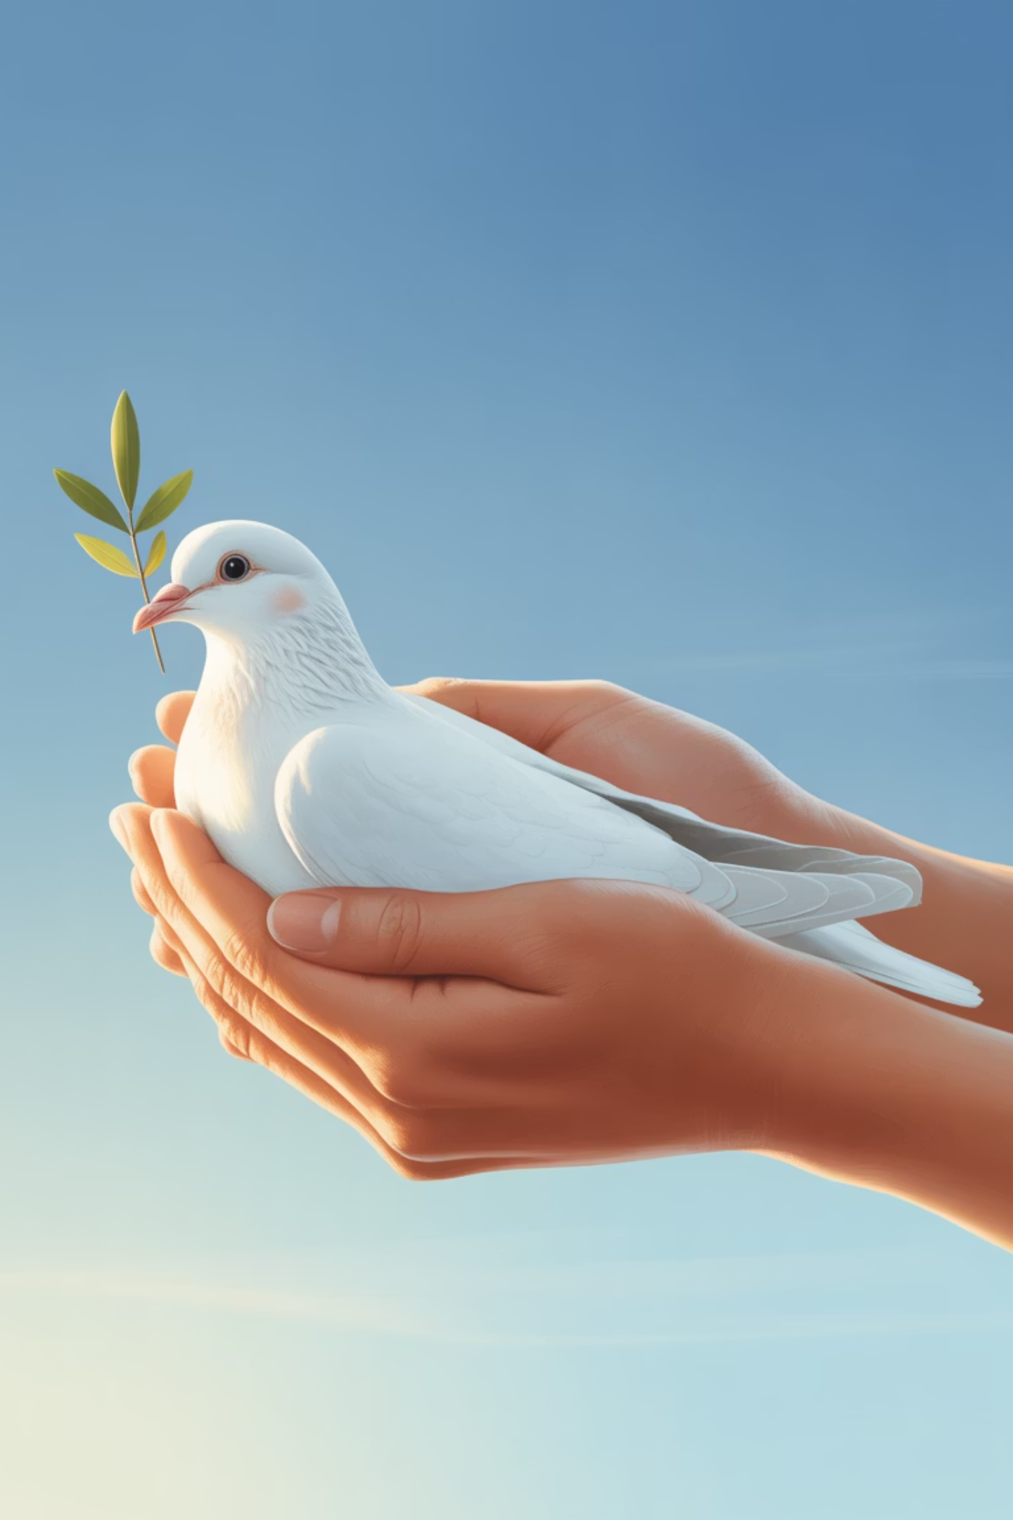
Pace e Non Violenza
Un'Ora di Educazione Civica Attiva
Un viaggio attraverso le voci dei grandi leader che hanno trasformato il mondo con la forza delle idee e la resistenza pacifica. Scopriremo come le parole possano essere più potenti di qualsiasi arma.

Slide 2
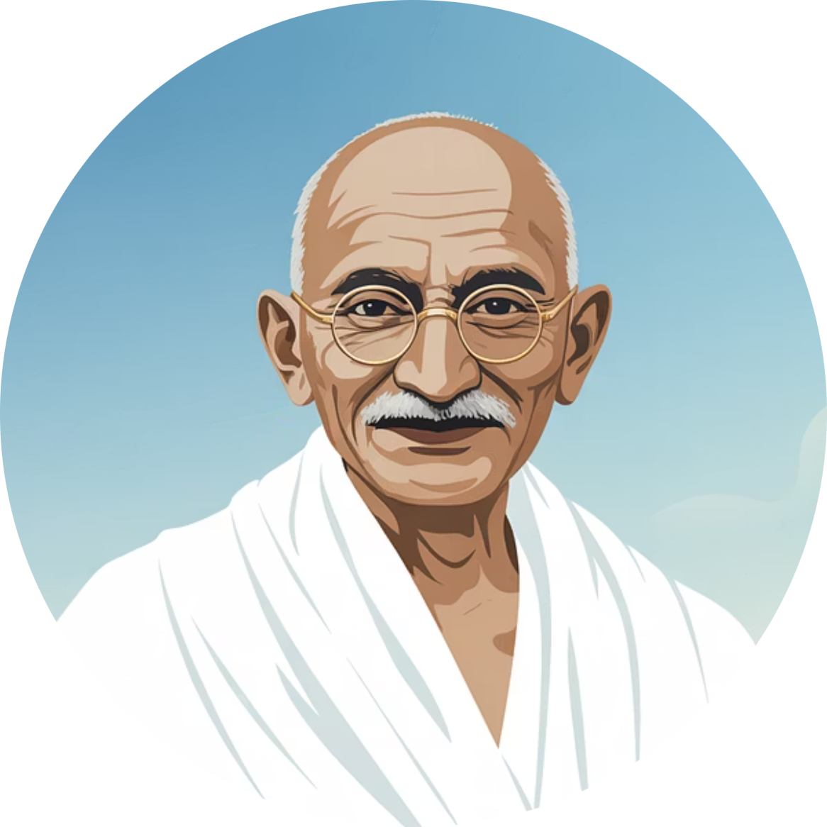
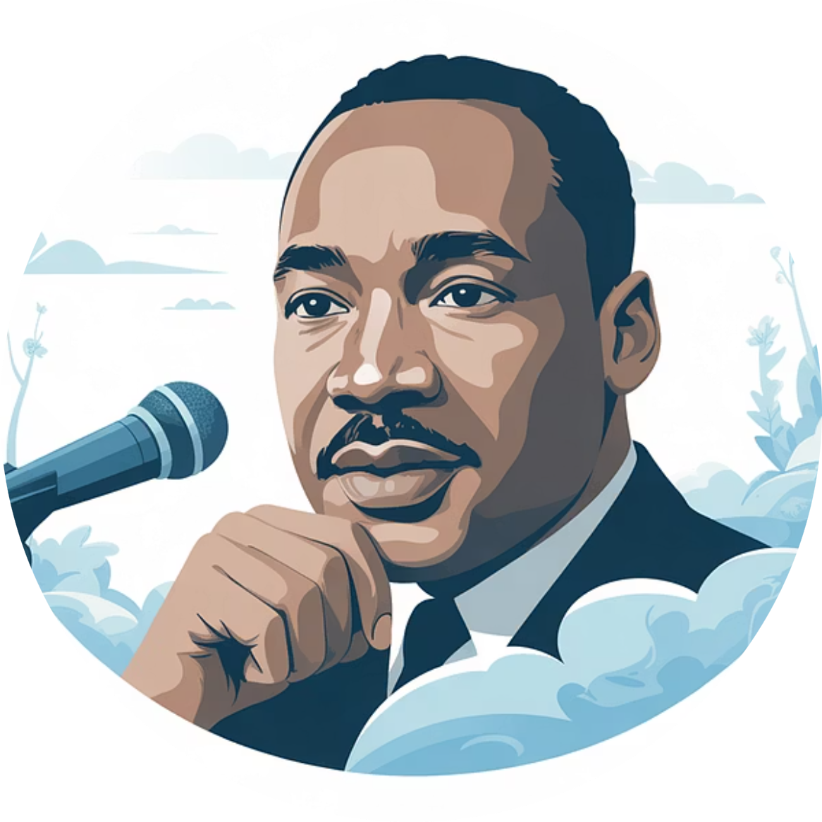
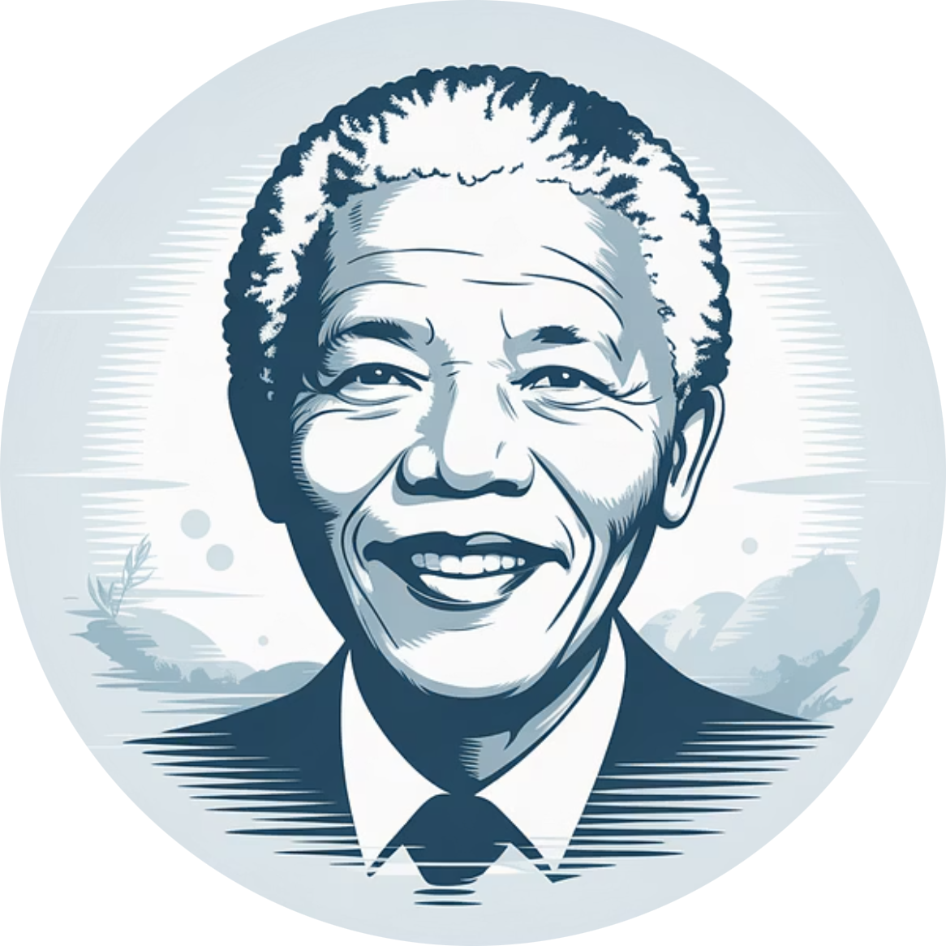
I Grandi Testimoni della Pace
Tre leader straordinari che hanno dimostrato come la non violenza possa sconfiggere l'ingiustizia e trasformare intere nazioni. Le loro parole continuano a ispirarci oggi.
Mahatma Gandhi
Martin Luther King Jr.
Nelson Mandela
India, 1869-1948
USA, 1929-1968
Sudafrica, 1918-2013
Leader dell'indipendenza indiana attraverso la resistenza non violenta. Ha dimostrato che la disobbedienza civile pacifica può sconfiggere un impero.
Pastore battista e leader del movimento per i diritti civili. Ha combattuto contro la segregazione razziale con amore e non violenza.
Primo presidente nero del Sudafrica dopo 27 anni di prigionia. Ha scelto la riconciliazione invece della vendetta.
🔗 Approfondimento Gandhi
🔗 Approfondimento King
🔗 Approfondimento Mandela
RAI Cultura - Gandhi
Treccani - Martin Luther King
Focus Storia - Mandela

Slide 3

Le Parole che Cambiano il Mondo
Analizziamo insieme tre testi fondamentali che hanno ispirato milioni di persone nella lotta per la giustizia e la pace.
Gandhi: "La Non Violenza"
1
"La non violenza è la più grande forza a disposizione dell'umanità. È più potente della più potente arma di distruzione che l'ingegno dell'uomo possa concepire. La non violenza non è passività, ma la più alta forma di coraggio. Chi pratica la non violenza deve avere fede incrollabile nella bontà intrinseca dell'essere umano."
Riflessione: Gandhi ci insegna che la vera forza non sta nella violenza, ma nella capacità di resistere pacificamente all'ingiustizia. La non violenza richiede più coraggio della violenza.
Martin Luther King Jr.: "I Have a Dream"
2
"Ho un sogno, che un giorno questa nazione si leverà in piedi e vivrà fino in fondo il senso delle sue convinzioni: riteniamo queste verità di per sé evidenti: che tutti gli uomini sono stati creati uguali. L'oscurità non può scacciare l'oscurità: solo la luce può farlo. L'odio non può scacciare l'odio: solo l'amore può farlo."
Riflessione: King ci ricorda che solo l'amore e la luce possono vincere l'odio e l'oscurità. La sua visione di uguaglianza continua a ispirarci oggi.
Nelson Mandela: "Il Perdono"
3
"Mentre uscivo dalla prigione e camminavo verso la libertà, sapevo che se non avessi lasciato alle spalle l'amarezza e l'odio, sarei rimasto comunque in prigione. Il perdono libera l'anima, rimuove la paura. Per questo il perdono è un'arma così potente."
Riflessione: Mandela ci mostra che il perdono non è debolezza, ma la chiave per liberarsi dalle catene dell'odio e costruire un futuro migliore insieme.
💡 Domande per la discussione: Quale messaggio ti colpisce di più? Perché questi leader hanno scelto la non violenza invece della vendetta? Come possiamo applicare questi insegnamenti nella nostra vita quotidiana?

Slide 4





Guerra e Pace: Una Sfida Contemporanea
La guerra continua a segnare il nostro tempo: conflitti come quello tra Russia e Ucraina, o tra Israele e Palestina, mostrano quanto la violenza sia ancora presente e devastante. Le cause sono molteplici: politiche, economiche, religiose, e spesso nascondono interessi nascosti dietro motivazioni apparenti. Oggi più che mai, la pace non è solo un desiderio, ma una necessità urgente per fermare la sofferenza di milioni di persone innocenti e per costruire un futuro migliore.
Papa Leone XIV, una voce autorevole e coraggiosa nel 2025, ha ricordato che la guerra è un incubo antico travestito da modernità e che la pace richiede impegno, dialogo e responsabilità da parte di tutti. Le sue parole risuonano come un appello universale alla coscienza dell'umanità.
«Non è la pace a essere un sogno, è la guerra a essere un incubo antico travestito da modernità. Moriranno i bambini – come stanno già morendo – se non sapremo fermare questa spirale di violenza. La pace è possibile solo se fondata su verità, giustizia, amore e libertà. Dobbiamo scegliere la via del dialogo e del rispetto reciproco, non quella delle armi e dell'odio.»
— Papa Leone XIV, 2025
Attività di lettura
Domande di riflessione
Attività di scrittura
Leggi con attenzione il discorso di Papa Leone XIV. Rifletti su cosa significhi per te la pace e perché è così difficile ottenerla nel mondo di oggi.
Quali sono le cause principali delle guerre contemporanee?
Scrivi un breve testo (circa 100 parole) in cui esprimi il tuo pensiero personale sulla pace: cosa significa per te e cosa vorresti vedere cambiare nel mondo per vivere in pace.
Perché la pace sembra così difficile da raggiungere?
Come possiamo contribuire a costruire la pace?
Cosa ti colpisce di più nel discorso?
Attività creativa - Albero della Pace
Gli studenti devono creare fisicamente un albero della pace con foglie che rappresentano i valori importanti per la pace (come rispetto, dialogo, giustizia, amore, libertà, etc.).

